Slide 1
Iniciação à Vida Cristã
Parte 1
Rever nossa prática catequética

Slide 2
CATEQUESE catequizar = fazer ecoar
Um novo olhar
para uma nova prática

Slide 3
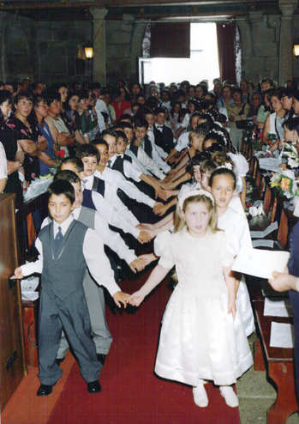
O QUE TEMOS?
Catequese que parece aula
Dia do sacramento parece uma formatura
Descompromisso da família
Sensação de que “algo” precisa mudar (pais, idade, manual, etc..)
Desencanto em muitas situações

Slide 4
Catequese isolada
A catequese sem comunidade virou uma teoria sem prática.
Uma catequese sem conversão de vida virou formação de adeptos de uma teoria e não formação de discípulos do Mestre.
Catequese sem liturgia separou corpo e alma, pois sem oração, sem culto e sem escuta do Senhor, nada ecoa na pessoa!

Slide 5
INSTRUÇÃO OU INICIAÇÃO?

Slide 6
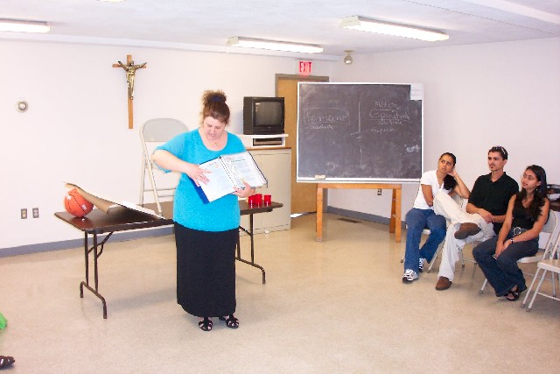
Catequese virou Aula!!!
Escola
Estudar
Alunos
Professores
Livro base
Chamada
Quadro negro
Prova de avaliação
Aprovado ou reprovado
Exercícios de aprendizagem
Teatrinhos, brincadeiras e gincanas...

Slide 7
Catequese é vivência do Mistério
Catequese
Catequizandos
Catequistas (introdutores, padrinhos)
Avalia-se o progresso na participação na comunidade
Bíblia
Manual: ferramenta e não fim

Slide 8
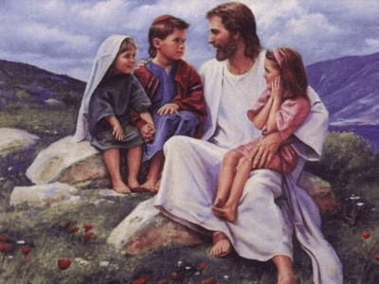
O QUE QUEREMOS?
Cristocêntrica
Bíblica
Litúrgica
Comunitária
Solidária
Orante
CAMINHO DE DISCÍPULOS E MISSIONÁRIOS

Slide 9
Uma catequese integradora
Crianças e jovens
Família
Comunidade
Catequista

Slide 10
O que temos e o que queremos

Slide 11
Foi sempre assim?

Slide 12
Iniciação à Vida Cristã
Parte 2
Buscando os fundamentos
A INSPIRAÇÃO CATECUMENAL

Slide 13
A INSPIRAÇÃO CATECUMENAL
INICIAR NA
VIDA CRISTÃ

Slide 14
Há muitos caminhos, mas é preciso escolher

Slide 15
PRÉ-CATECUMENATO
TEMPO DE ACOLHIDA
Despertar interesse
Noções fundamentais
Apresentar o amor de Jesus Cristo como Salvador
Testemunho de quem fala
Querigma: anúncio que provoca
O catequizando: manifesta interesse em aprofundar
RITO DE ENTRADA NO CATECUMENATO
(sinal da cruz nos sentidos)

Slide 16
Decisão pelo caminho de Jesus Cristo

Slide 17
CATECUMENATO
Tempo mais longo para conhecer a fé cristã
Conteúdo: o Creio
Forma: narração bíblica
Provocar a decisão da pessoa que escuta
Aprofunda o sentido de seguir Jesus: perdoar os inimigos, partilhar com os pobres, amar, rezar, viver a humildade...
Vida em comunidade – Acolhido
Celebrações da Palavra e Ritos
CELEBRAÇÃO DE ELEIÇÃO

Slide 18
Acolhido na comunidade de fé

Slide 19
PURIFICAÇÃO E ILUMINAÇÃO
Geralmente ocorria na Quaresma
Tempo de limpar o que não está de acordo com o seguimento de Jesus
Renúncias – Exorcismos
Bênçãos – Força no seguimento
Entregas do Creio e do Pai Nosso
CELEBRAÇÃO DOS SACRAMENTOS

Slide 20
Aprofundar os mistérios

Slide 21
MISTAGOGIA
Tempo Pascal – 50 dias
Aprofunda o mistério celebrado
Mistagogia= educar par ao mistério
Tempo de orações pelos que renasceram na Páscoa (receberam o batismo)
Vivência
Testemunho cristão
VIDA CRISTÃ EM COMUNIDADE

Slide 22
SUBIR DEGRAUS (4 TEMPOS) E PASSAR PORTAS (3 ETAPAS)
MISTAGOGIA
PURIFICAÇÃO
E
ILUMINAÇÃO
CATECUMENATO
PRÉ-CATECUMENATO
RITO DE ENTRADA
ELEIÇÃO
SACRAMENTOS

Slide 23
Iniciação à Vida Cristã
Parte 3
Leitura Orante da Palavra de Deus

Slide 24
Pe. Evdoquimov
“Ao ler a Bíblia, os Padres não liam os textos, mas a Cristo Vivo, e Cristo lhes falava.”

Slide 25
A Palavra de Deus
Expressão «Palavra de Deus» é a pessoa de Jesus Cristo, Filho eterno do Pai feito homem.
A própria criação, o livro da natureza, constitui também essencialmente parte desta sinfonia a diversas vozes na qual se exprime o único Verbo.
A Palavra divina exprime-se ao longo de toda a história da salvação e tem a sua plenitude no mistério da encarnação, morte e ressurreição do Filho de Deus.

Slide 26
A Palavra de Deus
É também a Palavra pregada pelos Apóstolos. A Tradição viva da Igreja;
As Sagradas Escrituras, apesar da fé cristã não ser uma «religião do Livro»: o cristianismo é a «religião da Palavra de Deus», não de «uma palavra escrita e muda, mas do Verbo encarnado e vivo» VERBUM DOMINI

Slide 27
A Palavra de Deus
Jesus Cristo
Natureza
Tradição
Sagradas Escrituras

Slide 28
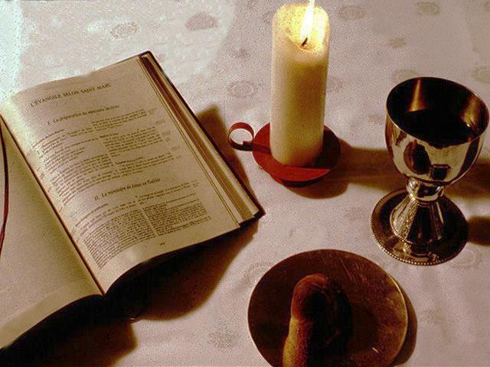
Lectio Divina e Palavra de Deus
Escutar Jesus Cristo, o Verbo encar-nado, que nos fala nas Sagradas Escrituras, em comunhão com a Tradição Viva da Igreja.
Cristo - Palavra - Igreja - nossa vida

Slide 29
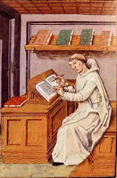
História da Lectio Divina
Guigo II
Morreu em 1188
Monge cartuxo
São Bernardo foi um entusiasta do método

Slide 30
Um instrumento
Certo dia Guigo estava trabalhando com uma escada na mão.
Pedia ao Senhor que lhe sugerisse
um instrumento que lhe ajudasse a subir até Ele.

Slide 31
à noite escreveu ao amigo Gervásio:
Ocupado em um trabalho manual, comecei a pensar na atividade espiritual do homem e se apresentaram improvisadamente à minha reflexão quatro degraus espirituais, ou seja:
A leitura
A meditação
A oração
A contemplação.
Esta é a escada dos monges que se eleva da terra ao céu
Scala Claustralium

Slide 32
Os degraus
CONTEMPLATIO – oração do coração: a pessoa à disposição de Deus
São os que ouvem a palavra e dão fruto (Lc 8,15). (Equilíbrio na divisão do tempo)
ORATIO –repara, agradece, pede. São aqueles que escutam a Palavra e a acolhem (Mc 4,20)
MEDITATIO/RUMINATIO - Oração mental
LECTIO – Leitura da Palavra
São os que ouvem a Palavra e a entendem (Mt 13,23);

Slide 33
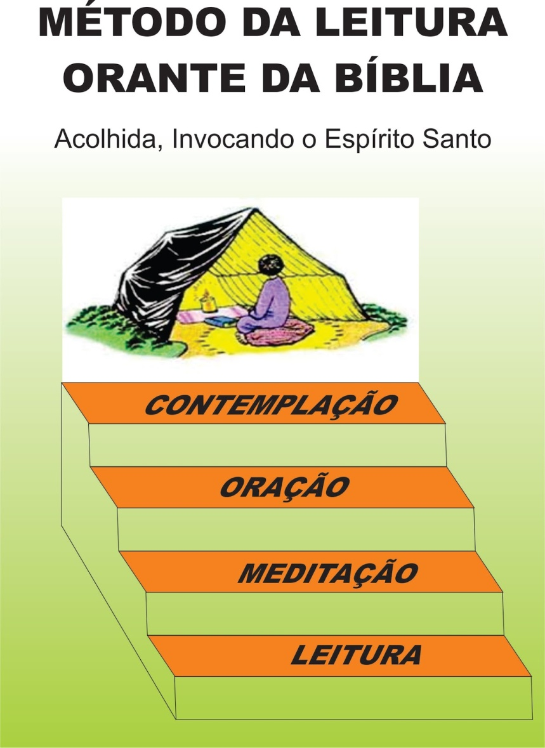
Os degraus

Slide 34
Os passos

Slide 35
SUJEITO DA LEITURA
EU – NÓS
MINHA PESSOA – NOSSA COMUNIDADE
CRISTÃOS- MUNDO
NUNCA É UMA PALAVRA APENAS PARA MIM, PODE SER DIRIGIDA A MIM PARA O BEM DE OUTROS.
A FÉ CRISTÃ É TRINITÁRIA, É COMUNHÃO, JAMAIS SATISFAÇÃO MERAMENTE PESSOAL

Slide 36
1 LEITURA: O QUE DIZ O TEXTO?
Ler para entender.
Ler com lentidão, calma e pausas: tanto na leitura pessoal, quanto na leitura comunitária.
Escuta é uma atitude interior.
Exige: disponibilidade, simplicidade, abertura.
Reler – oração pessoal.
RECONSTRUIR O TEXTO.
DESTACAR PALAVRAS QUE CHAMAM A ATENÇÃO

Slide 37
2 MEDITAÇÃO: O QUE DIZ O TEXTO ME/NOS DIZ?
Aqui a memória é fundamental – RUMINATIO
O QUE ESSA PALAVRA PROVOCA EM MINHA/NOSSA VIDA, O QUE ELA PEDE? Que novidade ela introduz?
Considerar o texto, o contexto e detalhes que possam fazer entender melhor o que a Sagrada Escritura quer realmente nos dizer. Evitar toda mensagem racionalista, ideológica ou intimista.

Slide 38
3 ORAÇÃO: O que o texto me /nos faz dizer à trindade?
Diálogo da Trindade com sua criatura
A Trindade nos falou, agora respondemos
Reparação: reconhecer quanto estamos vivendo longe dessa Palavra – pedir perdão (conversão)
Agradecimento pelo benefício da Palavra
Petição do Espírito: pedir os dons para ter um coração reto

Slide 39
4 - Contemplação : Viver da Palavra
A carne não contradiz o espírito
A língua não fala mais mal dos outros
O pensamento se acalma e não julga
O coração está tranquilo e só quer amar a todos
O espírito reza no silêncio: não exige nada de Deus, confia, ama , espera
Não há fanatismos, nem radicalismos, apenas identidade, clareza e perdão.
Novo olhar sobre a realidade, conforme a tua Palavra. IN VERBO TUO.

Slide 41
Iniciação à Vida Cristã
Parte 4
Estudo 97 da CNBB
“Só amamos o que conhecemos” (Sto Tomás)

Slide 42
INICIAÇÃO À VIDA CRISTÃ
Um processo de Inspiração catecumenal
Estudos da CNBB 97
Síntese de Dom Leomar Brustolin

Slide 43
Caminho...
Concílio Vat II: pediu uma reform.
1971: DGC
1972: RICA
1974: Sínodo dos bispos: 1975 Evangelii Nuntiandi (Paulo VI)
1977: Sínodo Catequese: 1979 Catechesi Tradendae (J. Paulo II)
1983: Catequese Renovada (CNBB)
1986: 1ª Semana Nac. de Catq.
1997: DGC
2005: DNC (CNBB)
2007: AP e Manual de Cat do CELAM
2009: Doc 97 (CNBB)
2013: Itinerário Catequético
2014: Doc 100 (CNBB) Comunidade: Nova
2017: Assemb. CNBB

Slide 44
Considerar
O RICA = Ritual de Iniciação Cristã de Adultos (1972)
Sacramentos de Iniciação Cristã
Batismo
Crisma
Eucaristia
Muitas vezes a preparação aos sacramentos ficou reduzida à síntese doutrinal ( catecismo)

Slide 45
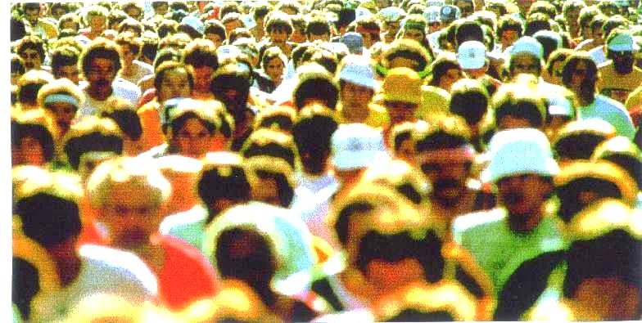
O mundo mudou
Amplo pluralismo, também religioso
Cresce o número de jovens e adultos não batizados
Grande número de batizados que não completaram sua iniciação cristã
Multidão de batizados não evangelizados

Slide 46
Processo catequético cf. Documento de Aparecida
Propomos que o processo catequético de formação adotado pela Igreja para a iniciação cristã seja assumido em todo o Continente como a maneira ordinária e indispensável de introdução na vida cristã e como a catequese básica e fundamental. Depois, virá a catequese permanente que continua o processo de amadurecimento da fé, na qual se deve incorporar um discernimento vocacional e a iluminação para projetos pessoais de vida.

Slide 47
I. Iniciação à vida cristã: Por quê?
Muitos, sem saber, estão em busca da Beleza (Deus).
Meu Deus, a que ponto tuas mãos me seguravam e eu nem se quer as percebia! Como és bondoso, e quanto me protegias! Tu me cobrias com tuas asas quando eu nem mesmo acreditava em tua existência. (Charles de Foucauld).

Slide 48
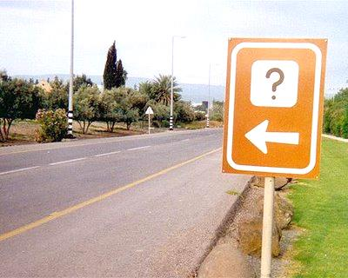
Buscas
Consciência do vazio deixado por tantas buscas
Muitos estão inquietos pelo mundo
Outros perderam de vista o Transcendente: se deixaram levar pelo imediatismo e materialismo
Pelas seduções da sociedade
O humano busca respostas sobre a vida e sobre si mesmo

Slide 49
Catecismo n.27
O desejo de Deus é um sentimento inscrito no coração do homem, porque o homem foi criado por Deus e para Deus. Deus não cessa de atrair o homem para Si e só em Deus é que o homem encontra a verdade e a felicidade que procura sem descanso

Slide 50
Idade adulta
As indagações exigem mais do que uma síntese doutrinal;
Precisa considerar experiências, perplexidades, alegrias e decepções.
Não basta estudar, é preciso encontrar o sentido da vida
É necessário um mergulho no mistério.
Não se trata de aprender coisas, mas de adesão consciente a um projeto de vida.

Slide 51
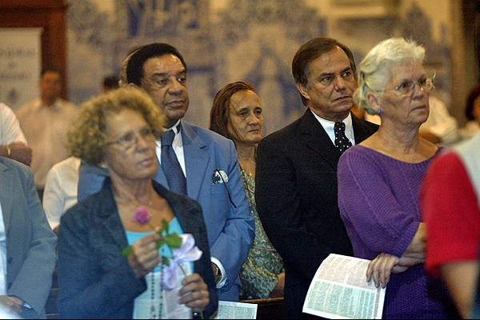
Realidade
Muitos se declaram sem religião
Não frequentam a comunidade
Participam de vez em quando

Slide 52
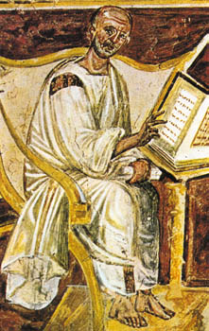
Uma necessidade religiosa e humana
Os cristãos não nascem, se fazem (Tertuliano)
É preciso um processo para se tornar cristão

Slide 53
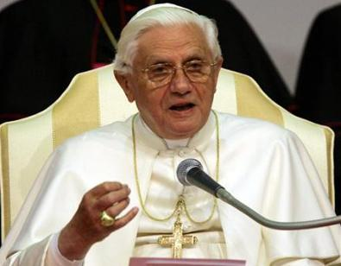
Bento XVI
“não se começa a ser cristão por uma decisão ética ou uma grande ideia, mas pelo encontro com um acontecimento, com uma Pessoa, que dá um novo horizonte à vida e, com isso, uma orientação decisiva”.

Slide 54
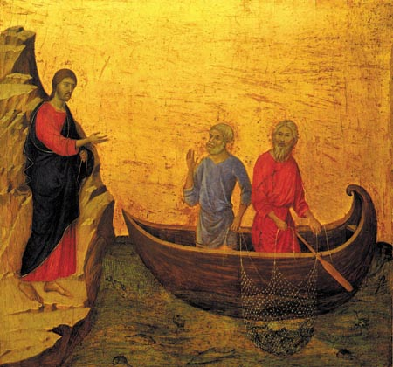
Foi assim no começo
Jesus formou discípulos, devagar: chamado, convívio, aprendizado, missão, envio, aprofundamento...
Processo do Chamado
Busca
Encontro
Conversão
Comunhão
Missão
Transformação da sociedade

Slide 55
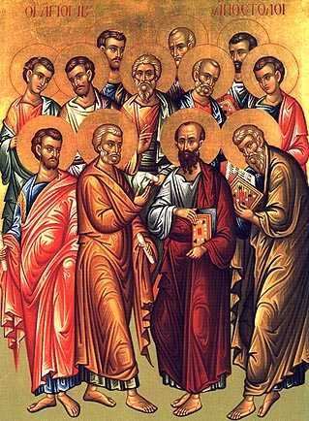
Século II
Catecumenato: introduzir os novos convertidos na vida da Igreja
Caminho para conduzir adultos ( não crianças) aos mistérios divinos, à profissão de fé e à participação na comunidade
Assim foi até o século III e IV

Slide 56
Cristandade
Cristianismo religião oficial do Império (séc IV);
Catecumenato ficou reduzido à quaresma e acabou desaparecendo e veio o batismo em massa;
Ser cristão era uma situação comum até para crianças;
Catequese e liturgia se distanciam;
A fé se espalhou e produziu heróicos exemplos de santidade;

Slide 57
Cristandade
Cresce o devocionismo e cai a centralidade em Jesus
Forte sacramentalização : batismo, comunhão, casamento, mas sem preocupação em participar da comunidade ou testemunhar Jesus com a vida
A sociedade se afasta da Igreja> ateus. Indiferentes, críticos: pluralismo.
RELIGIÃO? Cada um tem a sua! (dizem)

Slide 58
Os números
As estatísticas mostram um declínio percentual no número de católicos.
O que isso significa?
Perdemos católicos ou simplesmente muitos que nunca o foram assumiram de fato tal situação?

Slide 59
Oportunidade para a missão
Aproveitar intensamente a hora da graça;
Mais qualidade e entusiasmo na missão;
Apelo para uma Igreja melhor;
Quando sou fraco, então sou forte (2 Cor 12,10).
A comunidade toda deve ser sinal de algo muito bom;
Conversão pastoral (de todos pastores e comunidade);
Abandonar estruturas ultrapassadas que não favoreçam a transmissão da fé;

Slide 60
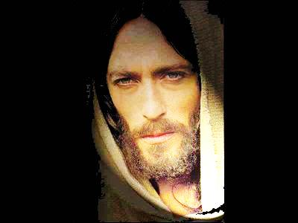
II O QUE TEMOS EM VISTA QUANDO FALAMOS DE INICIAÇÃO CRISTÃ
Jesus Cristo – resposta de Deus à nossa sede de infinito
Com Jesus se faz presente o Reino de Deus
Jesus por suas palavras, ações, e entrega total na cruz revelou o amor de Deus por nós

Slide 61
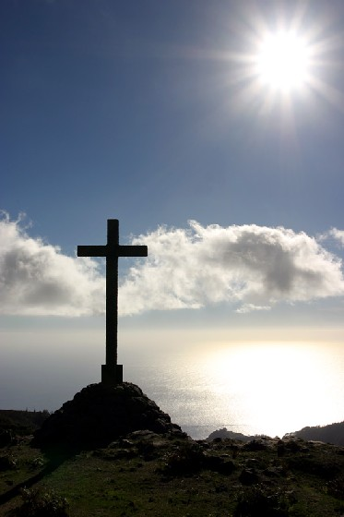
O mistério está no centro
Jesus fala do reino como mistério
Ser cristão é participar desse mistério
Mistério é o desígnio divino de salvação

Slide 62
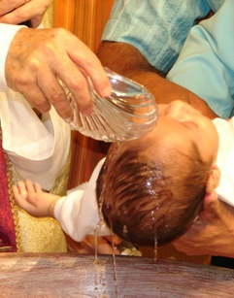
Iniciação = mergulho no mistério
Mistério: fascinante, sublime, divino, espantoso, um segredo que se manifesta somente aos iniciados
Para participar do mistério de Cristo é preciso uma experiência impactante de transformação pessoal e deixar-se envolver pela ação do Espírito.
Uma verdadeira conversão: uma metanóia (mudança de mentalidade)

Slide 63
O processo
O querigma é para todos (o primeiro anúncio);
Os mistérios (os sacramentos) são para aqueles que foram iniciados na fé;
O catecúmeno: o catequizando de hoje: aquele que deve ser iniciado na fé;
Catequese mistagógica: que inicie no mistério;
Iniciação: ir bem para dentro;

Slide 64
Os sacramentos
Ações salvadoras de Deus
Mistério: uma ação sagrada na qual o fato salvífico se faz presente no rito.
Ao mesmo tempo em que revelam, escondem a realidade divina que querem comunicar: SINAL VISÍVEL DA GRAÇA INVISÍVEL

Slide 65
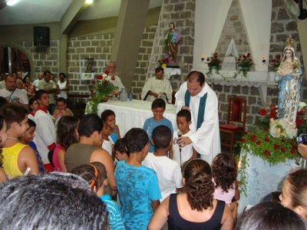
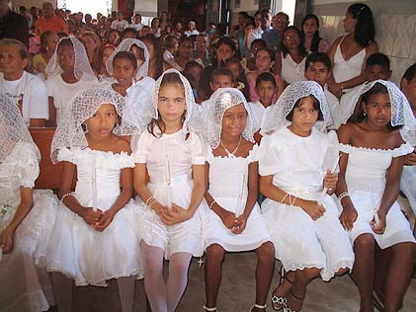
Um problema
Uma catequese sacramentalista: festa de formatura, caminho de despedida da Igreja
Mas o verdadeiro processo catequético desemboca na celebração dos sacramentos como momento culminante da participação no mistério de Cristo, mas é um ponto de chegada e de continuidade, não um fim!

Slide 66
Características da Iniciação Cristã
É obra do amor de Deus
Os três sacramentos numa unidade indissolúvel de estrutura trinitária: Batismo nos torna filhos do Pai; a Eucaristia nos alimenta com o Corpo de Cristo; e a Confirmação nos unge com o Espírito Santo.
Esta obra de amor se realiza na e pela Igreja
Iniciar no mistério de Cristo e não na devoção particular de qualquer pessoa ou um grupo
Requer decisão livre da pessoa
O iniciado morre ao pecado e começa uma nova existência.

Slide 67
Características da Iniciação Cristã

Slide 68
III Iniciação cristã à vida cristã... Como?
A vida dos primeiros discípulos mudou a partir do encontro com Jesus de Nazaré e seu mistério.
Precisamos uma catequese mais cristocêntrica e gradual
Seguimento e constante conversão a Cristo.
É organizado em quatro tempos e três grandes celebrações.

Slide 69
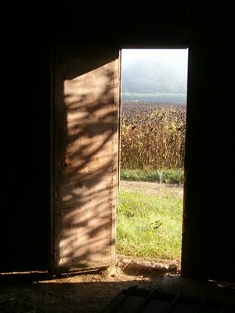
O processo
4 tempos e 3 etapas
(portas – algo que se abre para avançar na caminhada)
ESQUEMATICAMENTE:
Pré-catecumenato (1º tempo)
Rito de admissão ao catecumenato (1ª etapa)
Catecumenato (2º. Tempo)
Celebração da eleição ou inscrição do nome (2ªetapa)
Purificação e iluminação (3º. Tempo)
Celebração dos sacramentos da iniciação (3ª etapa)
Mistagogia (4º Tempo).

Slide 70
SUBIR DEGRAUS (4 TEMPOS) E PASSAR PORTAS (3 ETAPAS)
MISTAGOGIA
PURIFICAÇÃO
E
ILUMINAÇÃO
CATECUMENATO
PRÉ-CATECUMENATO
RITO DE ENTRADA
ELEIÇÃO
SACRAMENTOS

Slide 71
O progresso é marcado pela celebração
Além das celebrações, há ritos especiais dentro do processo: entregas do Creio e do Pai Nosso
Escrutínios na Quaresma: ritos penitenciais: para caminhar ao encontro de Cristo na noite pascal
Exame de consciência e uma reflexão sobre a libertação do pecado e de suas consequências reforçando a adesão a Cristo ( perscrutar: buscar o sentido mais profundo)

Slide 72
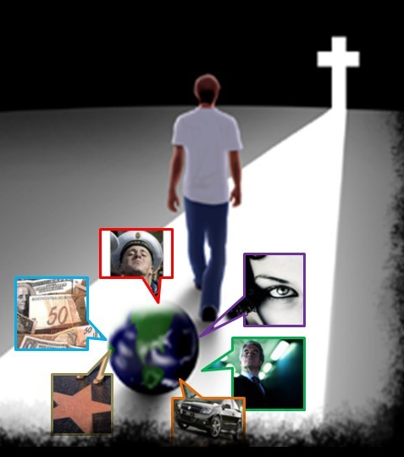
Entregas e exorcismos
Entregas (Pai Nosso e Creio) a herança da fé é passada aos iniciantes;
Exorcismos: libertação das consequências do pecado e da influência maligna (Não são ritos assustadores, mas orações dentro da celebração que pedem a libertação de todo mal.

Slide 73
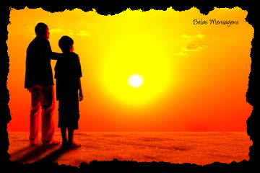
Pré-catecumenato (1º tempo)
As pessoas são recebidas por um catequista e acompanhadas por um introdutor e aos poucos vão entrando em contato com a comunidade e com o ministro ordenado
Faz-se o querigma: o primeiro anúncio – ou novo anúncio (já batizados) Deus nos ama, mas nosso pecado impede de acolhermos esse amor, convertei-vos ao Amor!

Slide 74
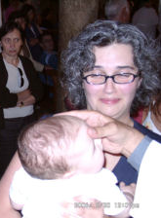
Admissão ao catecumenato (1ª Etapa)
Rito de entrada no catecumenato
São assinalados com a cruz do Senhor, pois participam do mistério da morte e ressurreição do Senhor
São convidados a entrar na Igreja e a ouvir a Palavra de Deus junto com a comunidade. Recebem o livro da Sagrada Escritura como sinal da condição de ouvintes.
Quem já foi batizado é aqui acolhido como catequizando, como quem vai intensificar o seguimento de Jesus

Slide 75
O catecumenato 2º tempo
Fase mais longa
Formação catequética com a Palavra de Deus
Iniciados nos ritos litúrgicos e exercitados na vida cristã
Narra-se as experiências de Deus na História da Salvação – catequese bíblica

Slide 76
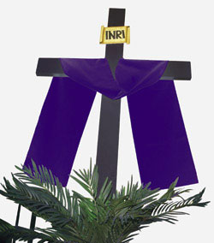
Celebração de eleição ou inscrição do nome (2ª Etapa)
Início da quaresma
Tempo de purificação e iluminação
Catecúmenos expressam publicamente seu desejo de serem cristãos
O bispo, ou seu representante, acolhe os catecúmenos e tendo ouvido o testemunho, declara-os aptos para uma mais específica preparação: são eleitos para os sacramentos pascais.

Slide 77
Purificação e iluminação ( 3º Tempo)
Durante a quaresma;
Revisão de vida e retorno ao encontro com o Senhor;
Aqui se fazem os escrutínios e as entregas do Pai Nosso e do Creio (nos terceiro, quarto e quinto domingos da quaresma);
Claro que por motivos pastorais altera-se o tempo dessas entregas e escrutínios;

Slide 78
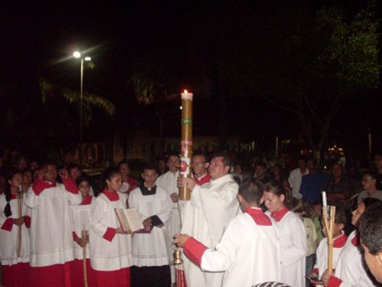
Celebração dos sacramentos de Iniciação (3ª Etapa)
Na noite de Páscoa: batismo, confirmação e eucaristia.
Terceira grande celebração
Para os adultos que já foram batizados quando crianças, no dia de páscoa fazem, com toda assembleia, a renovação das promessas batismais, e sua crisma e eucaristia pode ser feita no tempo pascal, e preferencialmente não na noite de páscoa.

Slide 79
Mistagogia ( 4º Tempo)
Nas missas os neófitos ocupam lugar de destaque, são lembrados na homilia e nas preces dos fiéis;
Encerra-se o tempo com Pentecostes;
É uma formação continuada;
São ricas orientações, mas sua aplicação vai ter que levar em conta uma grande variedade de situações, tanto das comunidade, quanto dos candidatos envolvidos.

Slide 80
Resumindo
1) Catequese 2)Liturgia
3) Comunidade
1) Explicamos o que cremos (ensinamentos): a Fé na Trindade a partir de Jesus Cristo
2) Celebramos (assinalações, entregas, exorcismos) o que cremos: a Fé na Trindade a partir de Jesus Cristo
3) Vivemos o que cremos (tirocínios/escrutínio): a Fé na Trindade a partir de Jesus Cristo

Slide 81
Resum.Características
O foco é Jesus Cristo e seu estilo de Vida;
O sacramento é alimento para quem já optou por Jesus;
Instrumento para colocar a pessoa diante de Jesus: fazer discípulos
Gradualidade: respeitar o ritmo e o processo de cada um;
Envolver a família
Identidade Cristã: Jesus e a Igreja Católica

Slide 82
Resum. Elementos
Escuta da Palavra de Deus;
Ritos e Celebrações que marcam a passagem de uma etapa a outra;
Prática da vida Cristã.

Slide 83
Inspiração Catecumenal
Não podemos voltar no tempo;
Era exclusivamente para adultos, nós temos as crianças e adolescentes;
Seguia estritamente o ano Litúrgico: Hemisférios, férias
Adaptamos para a nossa realidade e diluímos no 4 anos da IVC como um percurso que inicia e vai perdurar pela vida.

Slide 84
EUCARISTIA
Geral:
Iniciação eucarística em duas etapas (28 encontros cada)
Preferência de março a novembro (ou 8 meses)
Inicia aos 9 anos (Independe da série escolar)
Leitura Orante e metodologia catecumenal (past. Litúrgica)
7 Celebrações/ano (crianças, pais e catequistas, na comunidade)
Encontros da turma com os pais, (Leitura Orante 2x/Ano)
Catequistas – preferencialmente mães ou senhoras
Aproximar a família da comunidade

Slide 85
EUCARISTIA
1ª etapa:
Apresentar o querigma às crianças
Aprofundar o significado do Batismo
Oferecer as 1as noções da fé cristã para as crianças
Apresentar as noções básicas da fé para os familiares
Conhecer a história da salvação e Deus Pai, na Trindade – Antigo Testamento.

Slide 86
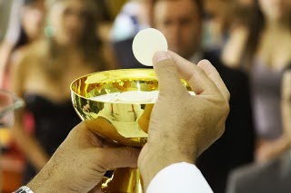
EUCARISTIA
2ª Etapa:
O sentido da celebração da missa
Aprofundar o significado da Eucaristia e Reconciliação
Aprofundar o conhecimento de Deus Filho, na Trindade - Evangelhos

Slide 87
CRISMA
Geral:
Em duas etapas - dois anos (28 encontros cada)
Preferência de março a novembro (ou 8 meses)
Inicia logo após a iniciação eucarística – 11 anos
Leitura Orante e metodologia catecumenal (past. Litúrgica)
Catequistas – preferencialmente jovens Crismados
Encontros da turma com os pais, (Leitura Orante 2x/Ano)
7 Celebrações/ano (adolescente, pais e catequistas, na comunidade)

Slide 88
CRISMA
1ª Etapa: Pré-crisma
Apresentar o discipulado de Jesus Cristo
Aprofundar a moral cristã (pessoal e social) como seguimento
Aproximar o adolescente da comunidade e dos grupos paroquiais
Conhecer a Igreja e os sacramentos da Ordem, do Matrimônio e da Unção dos enfermos.

Slide 89
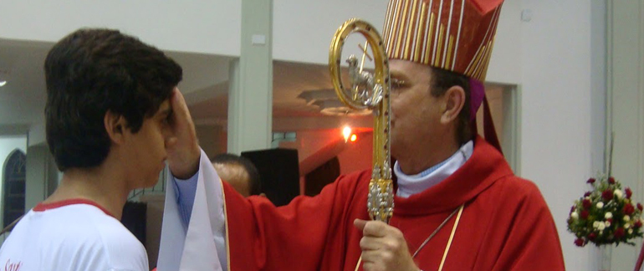
CRISMA
2ª Etapa: Crisma
Aproximar o jovem da comunidade
Sentido de ser cristão (provocar o seguimento de JC)
Aprofundar o conhecimento da fé e da história da Igreja.
Conteúdo: Crisma, Espírito Santo na Trindade, Igreja, vida cristã, seguimento de Jesus
Encontro com Leitura Orante para padrinhos de Crisma.
Encontro com líderes da comunidade paroquial

Slide 90
Riscos
Iniciação é tarefa de toda Igreja (a comunidade deve fazer uma conversão pastoral para acolher)
Forte ênfase na liturgia mas sem esquecer as demais pastorais e a ação caritativa e sócio transformadora da comunidade
Nossas normas e disciplinas devem ser caminhos e não portas fechadas.

Slide 91
IV Iniciação à vida cristã: para quem?
Para quem tem saudade do Deus da infância
Quem busca significado para a vida
Impacto provocado por uma situação difícil
Admiração de um exemplo de fé
Necessidade de cura e consolação
Regular a situação de vida (casamento)

Slide 92
Muitos buscam
Os sacramentos para si ou para seus filhos, sem motivações tão claras
Frequentam a missa ou práticas de devoção para alcançar graças e favores dos santos
Buscam a água que não mata a sede, pois não conhecem a água viva

Slide 93
O povo que busca a Igreja
Tem a missão de acolher e servir a uma multidão, com rostos variados que precisam ser reconhecidos, identificados, personalizados.
Muitos procuram na Igreja uma resposta
A Igreja deve ir ao encontro, dialogar, acolher sobretudo os afastados, jovens, pobres e excluídos.
Todos precisam ser amados, reconhecidos e ajudados

Slide 94
Catequese com caminhos especiais
Adultos e jovens não batizados
Adultos e jovens que pretendem completar sua iniciação cristã
Pessoas que frequentam a igreja mas que precisam ser evangelizadas
Pessoas de várias idades com situações problemáticas
Casais em situação irregular
Adolescentes e jovens
Pessoas especiais

Slide 95
V. Iniciação cristã: com que contamos, onde?
Interlocutores e não simples destinatários
Formar melhor catequistas, animadores com estilo catecumenal para viverem a Iniciação cristã
O catequista fala em nome da Igreja: precisa de conversão, atualização, crescimento na vida comunitária e espiritual, intimidade com o mistério.

Slide 96
Orientações
O candidato é prioridade;
Ver todos os seus aspectos: pessoal, social, afetivo, intelectual;
Catequistas devem expressar o carinho fraterno que Jesus desejou para a comunidade de seus seguidores;
Comunidade acolhedora e fraterna;
Não ter pressa, respeitar os ritmos de cada candidato e o caminho de cada um;

Slide 97
Pessoas
Introdutores: ajudar o candidato a se encantar pela pessoa de Jesus. Faz em nome da comunidade e não isolado
Padrinhos e madrinhas: superar a escolha apenas por amizade e pessoa sem condição de exercer essa importante missão junto ao afilhado
Família: reunião de pais da catequese não responde mais às novas exigências da evangelização. Eles precisam se envolver num processo de formação para a Vida cristã deles também.

Slide 98
Catequista
Mediador que ajuda os catecúmenos a acolherem a revelação do Deus amor
Precisamos uma nova formação de catequistas: pois ele não é um professor de religião
CRITÉRIOS PARA SER CATEQUISTA
Tenha completado sua iniciação cristã
Não tenha impedimentos canônicos
Viva com simplicidade seu testemunho de vida cristã
Tenha boa formação humana: equilíbrio psicológico, bom relacionamento em grupo, comunicação e criatividade.

Slide 99
A comunidade e seu estilo de vida
Ela é o exemplo
A grande catequista
Precisa de conversão pastoral para acolher e viver o estilo catecumenal
MUDANÇA DE MENTALIDADE
RENOVAÇÃO DE TODA COMUNIDADE
MENOS DEVOCIONAL MAIS CRISTOCÊNTRICA

Slide 100
CONCLUSÃO
QUEREMOS DISCÍPULOS E NÃO GENTE QUE APENAS FEZ “CURSINHOS”
CONHECER JESUS É O MELHOR PRESENTE QUE QUALQUER PESSOA PODE RECEBER, TÊ-LO ENCONTRADO FOI O MELHOR QUE OCORREU EM NOSSAS VIDAS, E FAZÊ-LO CONHECIDO COM NOSSA PALAVRA E OBRAS É NOSSA ALEGRIA.

